Slide 1
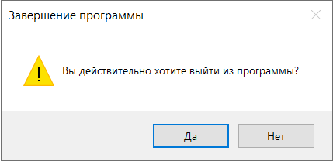
Авторизация
Выход из приложения

Slide 2
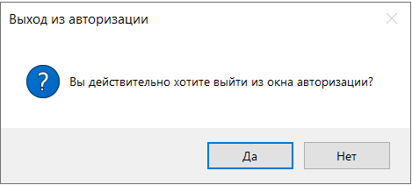
Авторизация
Логин
Пароль
Вход
Выход

Slide 3
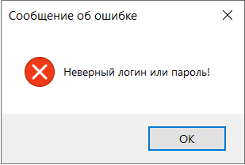
Авторизация
админ
******
Вход
Выход

Slide 4
Авторизация
юзер
******
Вход
Выход

Slide 5
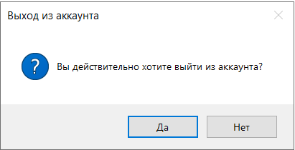
Меню Пользователя
Форма1
Форма2
Форма3
Запрос1
Запрос2
Запрос3
Выход из аккаунта

Slide 6
Меню Администратора
Форма4
Форма5
Форма6
Запрос4
Запрос5
Запрос6
Выход из аккаунта

